Slide 1

蚕的一生
张胡小轩 四（3）班

Slide 3
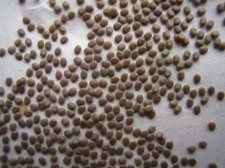
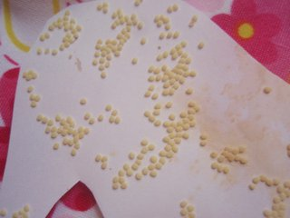
蚕子
刚出来的蚕子是黄色的，过了几天，蚕子就变成了黑色

Slide 4
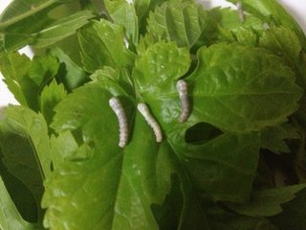
幼蚕
一开始，蚕宝宝吃的很少

Slide 5
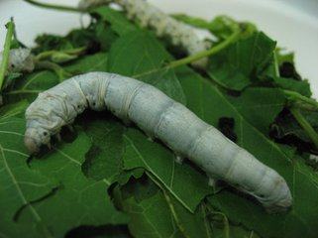
蚕
后来，蚕宝宝吃的越来越多

Slide 6
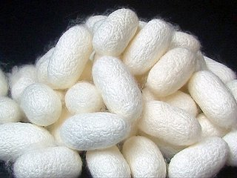
吐丝结茧
蚕宝宝吐丝把自己包起来

Slide 7
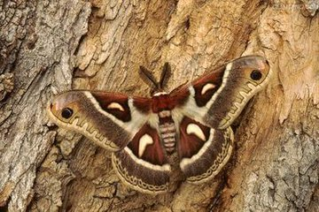
变蚕蛾
蚕宝宝从蚕茧里出来了

Slide 8
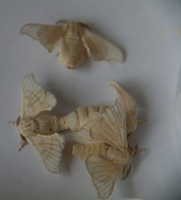
蚕交配

Slide 9
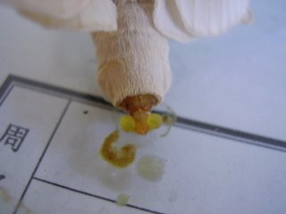
蚕蛾甩子

Slide 10
就这样蚕光荣的完成了这一生
春蚕到死丝方尽，蜡炬成灰泪始干

